Slide 1




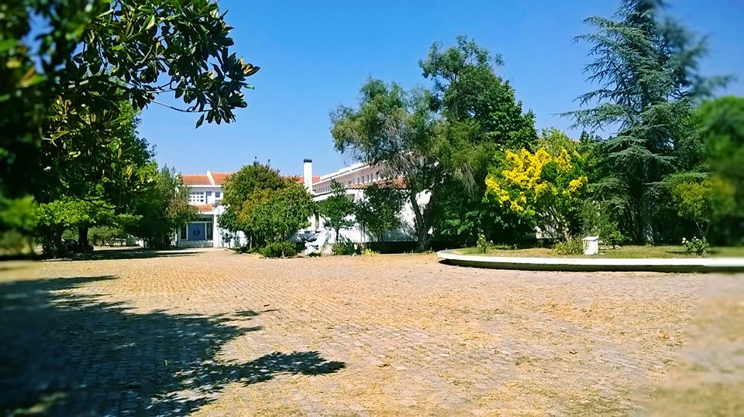
ΕΛΛΗΝΙΚΗ ΔΗΜΟΚΡΑΤΙΑ
ΥΠΟΥΡΓΕΙΟ ΠΑΙΔΕΙΑΣ,ΕΡΕΥΝΑΣ ΚΑΙ ΘΡΗΣΚΕΥΜΑΤΩΝ
ΠΕΡΙΦΕΡΕΙΑΚΗ Δ/ΝΣΗ Π.Ε. & Δ.Ε. ΑΤΤΙΚΗΣ
ΔΙΕΥΘΥΝΣΗ ΔΕΥΤΕΡΟΒΑΘΜΙΑΣ ΕΚΠΑΙΔΕΥΣΗΣ Β’ ΑΘΗΝΑΣ
Σχολείο : Γυμνάσιο Γενισέας Ξάνθης
Διεύθυνση Εκπαίδευσης : Δευτεροβάθμια
Σχολικό έτος : 2017- 18

Slide 2
Στοιχεια Σχολειου
ΕΛΛΗΝΙΚΗ ΔΗΜΟΚΡΑΤΙΑ
ΥΠΟΥΡΓΕΙΟ ΠΑΙΔΕΙΑΣ,ΕΡΕΥΝΑΣ ΚΑΙ ΘΡΗΣΚΕΥΜΑΤΩΝ
ΠΕΡΙΦΕΡΕΙΑΚΗ Δ/ΝΣΗ Π.Ε. & Δ.Ε. ΑΤΤΙΚΗΣ
ΔΙΕΥΘΥΝΣΗ ΔΕΥΤΕΡΟΒΑΘΜΙΑΣ ΕΚΠΑΙΔΕΥΣΗΣ Β’ ΑΘΗΝΑΣ
Σχολικά έτη συμμετοχής στο Δ.Θ.Δ. «Οικολογικά Σχολεία» : 2015-16, 2016-17, 2017-18
Τηλέφωνο σχολείου : 2541081477
Ταχυδρομική διεύθυνση σχολείου : Γενισέα Ξάνθης, 67064
Ηλεκτρονική διεύθυνση επικοινωνίας σχολείου : gymgenis@sch.gr

Slide 3
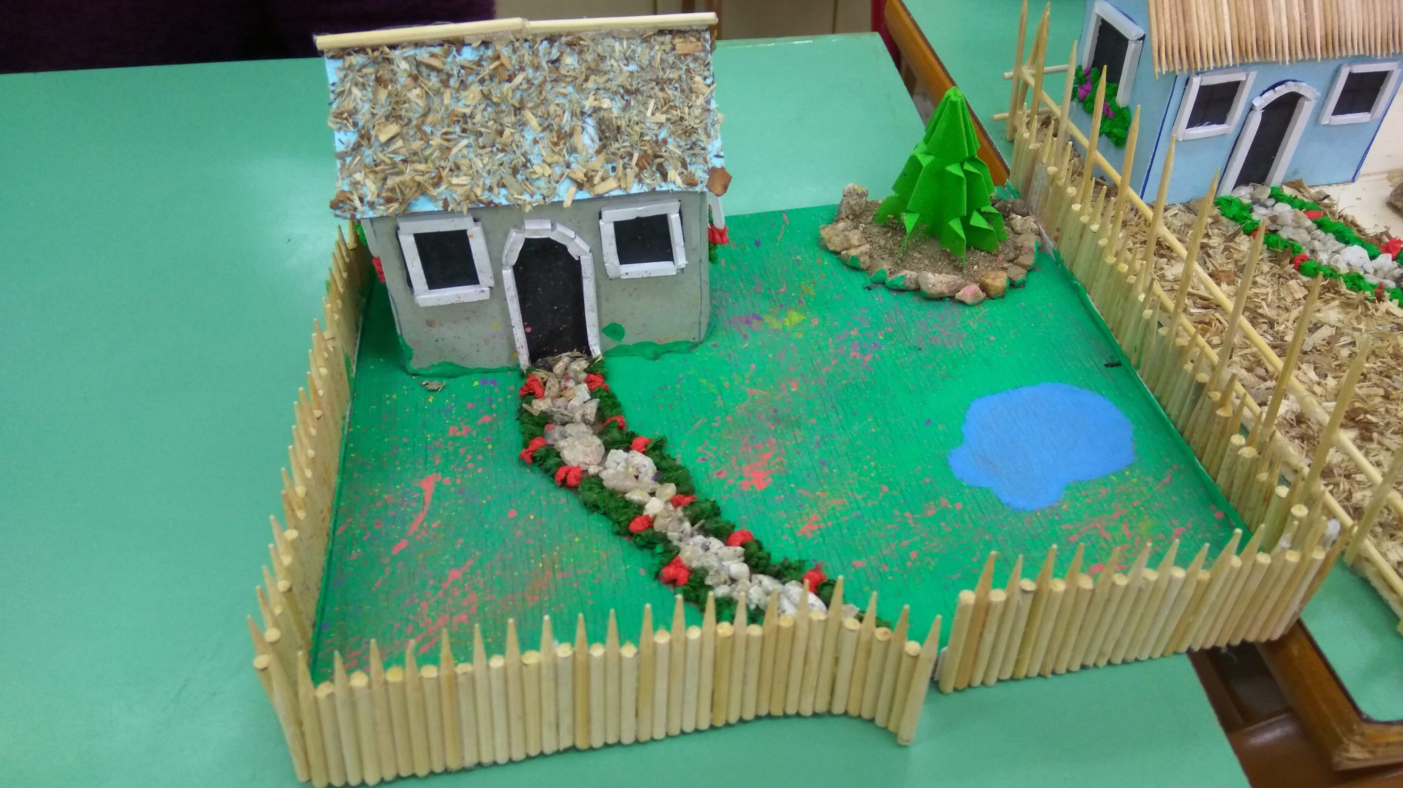
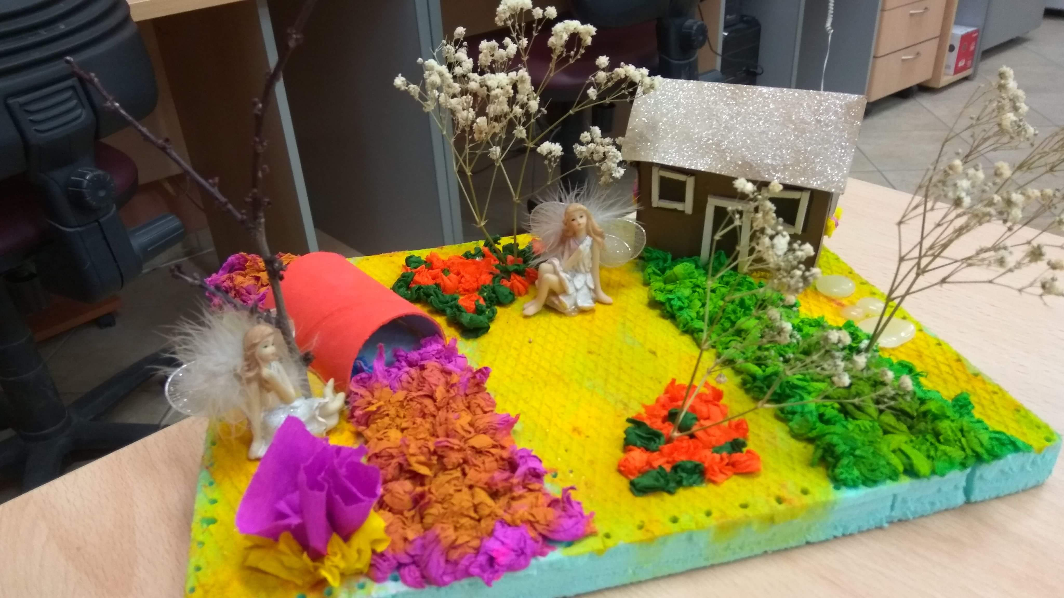
Στοιχεια εκπαιδευτικων
ΕΛΛΗΝΙΚΗ ΔΗΜΟΚΡΑΤΙΑ
ΥΠΟΥΡΓΕΙΟ ΠΑΙΔΕΙΑΣ,ΕΡΕΥΝΑΣ ΚΑΙ ΘΡΗΣΚΕΥΜΑΤΩΝ
ΠΕΡΙΦΕΡΕΙΑΚΗ Δ/ΝΣΗ Π.Ε. & Δ.Ε. ΑΤΤΙΚΗΣ
ΔΙΕΥΘΥΝΣΗ ΔΕΥΤΕΡΟΒΑΘΜΙΑΣ ΕΚΠΑΙΔΕΥΣΗΣ Β’ ΑΘΗΝΑΣ
Ονοματεπώνυμο υπεύθυνου εκπαιδευτικού : Παυλίδου Γεωργία
Κινητό τηλέφωνο υπεύθυνου εκπαιδευτικού :
Ηλεκτρονική διεύθυνση επικοινωνίας υπεύθυνου εκπαιδευτικού:
Ευχαριστούμε την κ. Χαβατζανίδου

Slide 4
Στοιχεια εκπαιδευτικων
ΕΛΛΗΝΙΚΗ ΔΗΜΟΚΡΑΤΙΑ
ΥΠΟΥΡΓΕΙΟ ΠΑΙΔΕΙΑΣ,ΕΡΕΥΝΑΣ ΚΑΙ ΘΡΗΣΚΕΥΜΑΤΩΝ
ΠΕΡΙΦΕΡΕΙΑΚΗ Δ/ΝΣΗ Π.Ε. & Δ.Ε. ΑΤΤΙΚΗΣ
ΔΙΕΥΘΥΝΣΗ ΔΕΥΤΕΡΟΒΑΘΜΙΑΣ ΕΚΠΑΙΔΕΥΣΗΣ Β’ ΑΘΗΝΑΣ
Ονοματεπώνυμο και κλάδος συμμετεχόντων εκπαιδευτικών στο πρόγραμμα
Λαμπάκη Ολυμπία, ΠΕ11
Σταματόπουλος Νικόλαος, ΠΕ86

Slide 5
Βημα 1 : δημιουργια περιβαλλοντικησ επιτροπησ
ΕΛΛΗΝΙΚΗ ΔΗΜΟΚΡΑΤΙΑ
ΥΠΟΥΡΓΕΙΟ ΠΑΙΔΕΙΑΣ,ΕΡΕΥΝΑΣ ΚΑΙ ΘΡΗΣΚΕΥΜΑΤΩΝ
ΠΕΡΙΦΕΡΕΙΑΚΗ Δ/ΝΣΗ Π.Ε. & Δ.Ε. ΑΤΤΙΚΗΣ
ΔΙΕΥΘΥΝΣΗ ΔΕΥΤΕΡΟΒΑΘΜΙΑΣ ΕΚΠΑΙΔΕΥΣΗΣ Β’ ΑΘΗΝΑΣ
Συγκροτήθηκε Περιβαλλοντική Επιτροπή ;
Αναφέρετε από ποιούς αποτελείται η Περιβαλλοντική Επιτροπή (εάν συγκροτήθηκε) : 30 μελής ομάδα μαθητών, σύλλογος διδασκόντων, κηπουρός σχολείου, εκπρόσωπος συλλόγου Γονέων & Κηδεμόνων, Εκπρόσωπος Δήμου Αβδήρων
ΝΑΙ | ΟΧΙ
Χ

Slide 6
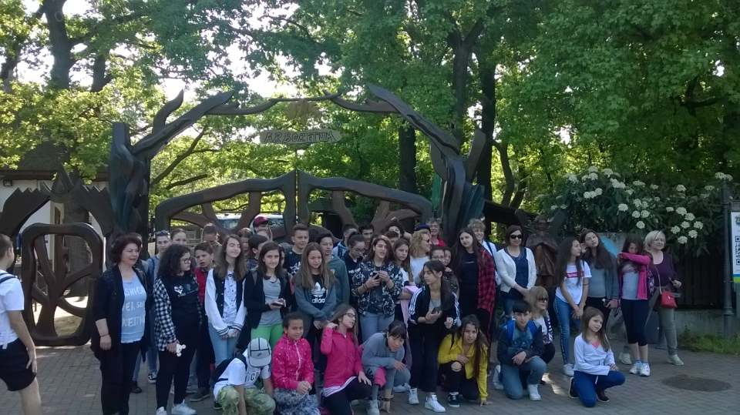
Βημα 1 : δημιουργια περιβαλλοντικησ επιτροπησ (φωτογραφικο υλικο 1 διαφανεια)
ΕΛΛΗΝΙΚΗ ΔΗΜΟΚΡΑΤΙΑ
ΥΠΟΥΡΓΕΙΟ ΠΑΙΔΕΙΑΣ,ΕΡΕΥΝΑΣ ΚΑΙ ΘΡΗΣΚΕΥΜΑΤΩΝ
ΠΕΡΙΦΕΡΕΙΑΚΗ Δ/ΝΣΗ Π.Ε. & Δ.Ε. ΑΤΤΙΚΗΣ
ΔΙΕΥΘΥΝΣΗ ΔΕΥΤΕΡΟΒΑΘΜΙΑΣ ΕΚΠΑΙΔΕΥΣΗΣ Β’ ΑΘΗΝΑΣ

Slide 7
Βημα 2 : ερευνα στο σχολειο
ΕΛΛΗΝΙΚΗ ΔΗΜΟΚΡΑΤΙΑ
ΥΠΟΥΡΓΕΙΟ ΠΑΙΔΕΙΑΣ,ΕΡΕΥΝΑΣ ΚΑΙ ΘΡΗΣΚΕΥΜΑΤΩΝ
ΠΕΡΙΦΕΡΕΙΑΚΗ Δ/ΝΣΗ Π.Ε. & Δ.Ε. ΑΤΤΙΚΗΣ
ΔΙΕΥΘΥΝΣΗ ΔΕΥΤΕΡΟΒΑΘΜΙΑΣ ΕΚΠΑΙΔΕΥΣΗΣ Β’ ΑΘΗΝΑΣ
Έχετε κάνει έρευνα στο σχολείο;
Αναφέρετε τα θέματα που ερευνήσατε :
Υγιεινές διατροφικές συνήθειες
Νερό πηγή ζωής
Το σχολείο που θέλουμε
Δραστηριότητες στη φύση
Περιβαλλοντικά παιχνίδια
ΝΑΙ | ΟΧΙ
χ

Slide 8
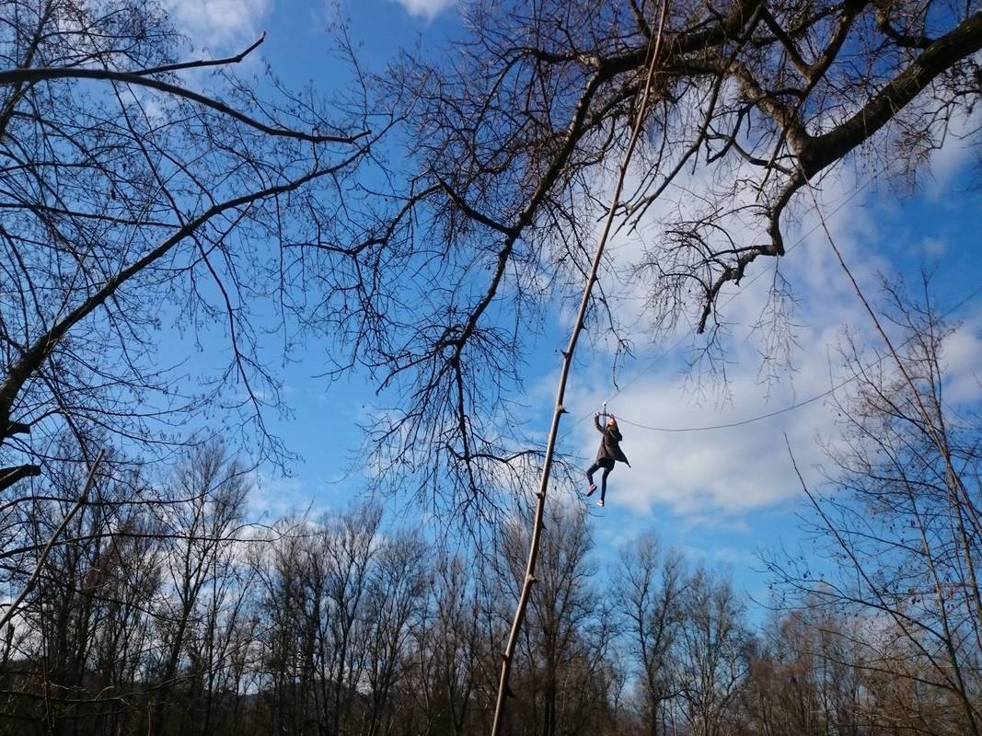
Βημα 2 : ερευνα στο σχολειο (φωτογραφικο υλικο 1 διαφανεια)
ΕΛΛΗΝΙΚΗ ΔΗΜΟΚΡΑΤΙΑ
ΥΠΟΥΡΓΕΙΟ ΠΑΙΔΕΙΑΣ,ΕΡΕΥΝΑΣ ΚΑΙ ΘΡΗΣΚΕΥΜΑΤΩΝ
ΠΕΡΙΦΕΡΕΙΑΚΗ Δ/ΝΣΗ Π.Ε. & Δ.Ε. ΑΤΤΙΚΗΣ
ΔΙΕΥΘΥΝΣΗ ΔΕΥΤΕΡΟΒΑΘΜΙΑΣ ΕΚΠΑΙΔΕΥΣΗΣ Β’ ΑΘΗΝΑΣ

Slide 9
Βημα 3 : σχεδιο δρασησ
ΕΛΛΗΝΙΚΗ ΔΗΜΟΚΡΑΤΙΑ
ΥΠΟΥΡΓΕΙΟ ΠΑΙΔΕΙΑΣ,ΕΡΕΥΝΑΣ ΚΑΙ ΘΡΗΣΚΕΥΜΑΤΩΝ
ΠΕΡΙΦΕΡΕΙΑΚΗ Δ/ΝΣΗ Π.Ε. & Δ.Ε. ΑΤΤΙΚΗΣ
ΔΙΕΥΘΥΝΣΗ ΔΕΥΤΕΡΟΒΑΘΜΙΑΣ ΕΚΠΑΙΔΕΥΣΗΣ Β’ ΑΘΗΝΑΣ
Έχει δημιουργηθεί Σχέδιο Δράσης από την Περιβαλλοντική Επιτροπή;
Ναι
Αναφέρατε συνοπτικά το Σχέδιο Δράσης σας : «Χίλιες λέξεις μια εικόνα». Παρεμβαίνουμε όπου μπορούμε και σεβόμαστε το περιβάλλον: αυλή, τοίχοι, χώροι γύρω από το σχολείο, επισκέψεις σε πάρκα φυσικής ιστορίας εντός κι εκτός Ελλάδας
ΝΑΙ | ΟΧΙ
χ

Slide 10
Βημα 4 : εφαρμογη σχεδιου δρασησ
ΕΛΛΗΝΙΚΗ ΔΗΜΟΚΡΑΤΙΑ
ΥΠΟΥΡΓΕΙΟ ΠΑΙΔΕΙΑΣ,ΕΡΕΥΝΑΣ ΚΑΙ ΘΡΗΣΚΕΥΜΑΤΩΝ
ΠΕΡΙΦΕΡΕΙΑΚΗ Δ/ΝΣΗ Π.Ε. & Δ.Ε. ΑΤΤΙΚΗΣ
ΔΙΕΥΘΥΝΣΗ ΔΕΥΤΕΡΟΒΑΘΜΙΑΣ ΕΚΠΑΙΔΕΥΣΗΣ Β’ ΑΘΗΝΑΣ
Αξιολογήθηκαν τα αποτελέσματα του Σχεδίου Δράσης;
Αναφέρετε τους τρόπους με τους οποίους αξιολογήθηκαν τα αποτελέσματα του Σχεδίου δράσης σας (αν απαντήσατε θετικά στην προηγούμενη ερώτηση):
ΝΑΙ | ΟΧΙ
χ

Slide 11
Διευκρινιση ορων : Δραστηριοτητα - δραση
ΕΛΛΗΝΙΚΗ ΔΗΜΟΚΡΑΤΙΑ
ΥΠΟΥΡΓΕΙΟ ΠΑΙΔΕΙΑΣ,ΕΡΕΥΝΑΣ ΚΑΙ ΘΡΗΣΚΕΥΜΑΤΩΝ
ΠΕΡΙΦΕΡΕΙΑΚΗ Δ/ΝΣΗ Π.Ε. & Δ.Ε. ΑΤΤΙΚΗΣ
ΔΙΕΥΘΥΝΣΗ ΔΕΥΤΕΡΟΒΑΘΜΙΑΣ ΕΚΠΑΙΔΕΥΣΗΣ Β’ ΑΘΗΝΑΣ
Ο όρος «δραστηριότητα» (activity) μπορεί να περιλαμβάνει ενέργειες κατά τις οποίες οι μαθητές επεξεργάζονται το θέμα, όπως για παράδειγμα μελέτη πεδίου, κατασκευές, φύλλα εργασίας , παιχνίδια ρόλων κλπ ή π.χ.τη διερεύνηση της ποιότητας των υδατικών και εδαφικών πόρων μιας περιοχής
Δράσεις είναι οι ενέργειες κατά τις οποίες οι μαθητές αναλαμβάνουν ρόλο ενεργού πολίτη, πχ ενημέρωση κοινού, καθαρισμός ακτής, ενημέρωση κοινού κλπ
Στόχος των συλλογικών περιβαλλοντικών δράσεων είναι η βελτίωση της ποιότητας ζωής των πολιτών και η επίτευξη της αειφόρου ή βιώσιμης ανάπτυξης. (π.χ. Δράση : άρνηση υποστήριξης-αγοράς των αγροτικών προϊόντων)

Slide 12
Βημα 5 : συνδεση με το αναλυτικο προγραμμα
ΕΛΛΗΝΙΚΗ ΔΗΜΟΚΡΑΤΙΑ
ΥΠΟΥΡΓΕΙΟ ΠΑΙΔΕΙΑΣ,ΕΡΕΥΝΑΣ ΚΑΙ ΘΡΗΣΚΕΥΜΑΤΩΝ
ΠΕΡΙΦΕΡΕΙΑΚΗ Δ/ΝΣΗ Π.Ε. & Δ.Ε. ΑΤΤΙΚΗΣ
ΔΙΕΥΘΥΝΣΗ ΔΕΥΤΕΡΟΒΑΘΜΙΑΣ ΕΚΠΑΙΔΕΥΣΗΣ Β’ ΑΘΗΝΑΣ
Αναφέρετε τα μαθήματα/θέματα του αναλυτικού προγράμματος με τα οποία συνδέθηκε το πρόγραμμά σας :
Φυσική Αγωγή, Φυσική, Χημεία, Βιολογία, Λογοτεχνία, Πληροφορική, Ιστορία, Γλώσσα.

Slide 13
Βημα 6 : ενημερωση/εμπλοκη σχολικησ κοινοτητασ
ΕΛΛΗΝΙΚΗ ΔΗΜΟΚΡΑΤΙΑ
ΥΠΟΥΡΓΕΙΟ ΠΑΙΔΕΙΑΣ,ΕΡΕΥΝΑΣ ΚΑΙ ΘΡΗΣΚΕΥΜΑΤΩΝ
ΠΕΡΙΦΕΡΕΙΑΚΗ Δ/ΝΣΗ Π.Ε. & Δ.Ε. ΑΤΤΙΚΗΣ
ΔΙΕΥΘΥΝΣΗ ΔΕΥΤΕΡΟΒΑΘΜΙΑΣ ΕΚΠΑΙΔΕΥΣΗΣ Β’ ΑΘΗΝΑΣ
Τάξεις : Α, Β, Γ
Αριθμός εμπλεκόμενων μαθητών : 100+
Με ποιούς τρόπους έχει εμπλακεί η σχολική κοινότητα; Βιωματικές δράσεις καθαρισμού, εξωραϊσμού, ανακύκλωσης, φωτοκύκλωσης, διδακτικές επισκέψεις, παρακολούθηση ομιλιών από ειδικούς
Βαθμός εμπλοκής σχολικής κοινότητας :
καθόλου | μικρός | μέτριος | μεγάλος | Πολύ μεγάλος
 |  |  |  | χ

Slide 14
Βημα 6 ενημερωση – διαχυση αποτελεσματων
ΕΛΛΗΝΙΚΗ ΔΗΜΟΚΡΑΤΙΑ
ΥΠΟΥΡΓΕΙΟ ΠΑΙΔΕΙΑΣ,ΕΡΕΥΝΑΣ ΚΑΙ ΘΡΗΣΚΕΥΜΑΤΩΝ
ΠΕΡΙΦΕΡΕΙΑΚΗ Δ/ΝΣΗ Π.Ε. & Δ.Ε. ΑΤΤΙΚΗΣ
ΔΙΕΥΘΥΝΣΗ ΔΕΥΤΕΡΟΒΑΘΜΙΑΣ ΕΚΠΑΙΔΕΥΣΗΣ Β’ ΑΘΗΝΑΣ
Αναφέρετε τις δράσεις τις οποίες διοργανώσατε, ή στις οποίες συμμετείχε το σχολείο : ανδιάταξη αύλειου χώρου, φύτεμα λουλουδιών, εργασίες κομποστοποίησης, βάψιμο εξωτερικών τοίχων, αγώνας δρόμου για την αξία του νερού, διδακτικές επισκέψεις σε πάρκα και μουσεία φυσικής ιστορίας
Αναφέρετε τους τρόπους με τους οποίους έγινε η διάχυση των αποτελεσμάτων : www. ecoschools.gr, ιστοσελίδα, κοινωνικό δίκτυο, σελίδες ευρωπαϊκών έργων eTwinning, τοπικός τύπος, ραδιόφωνο

Slide 15
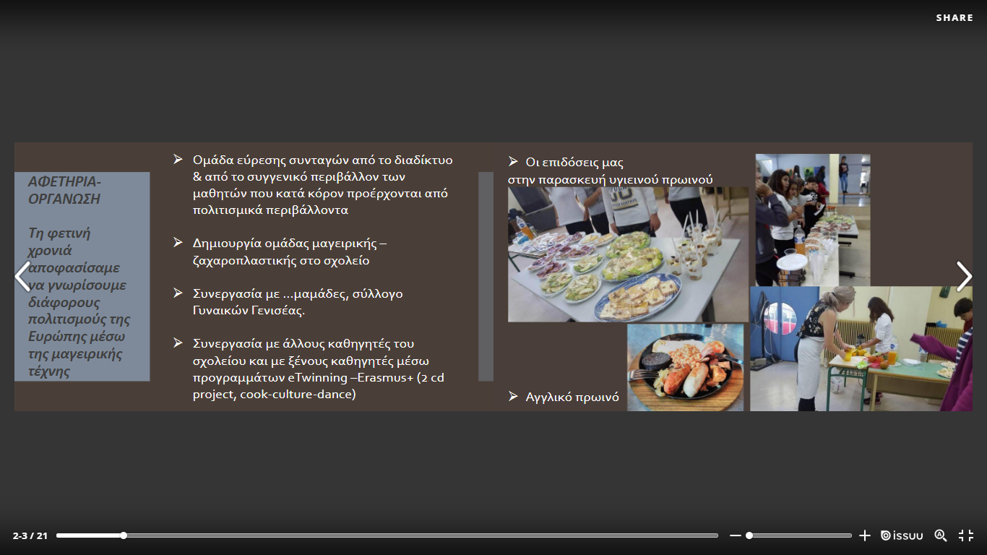
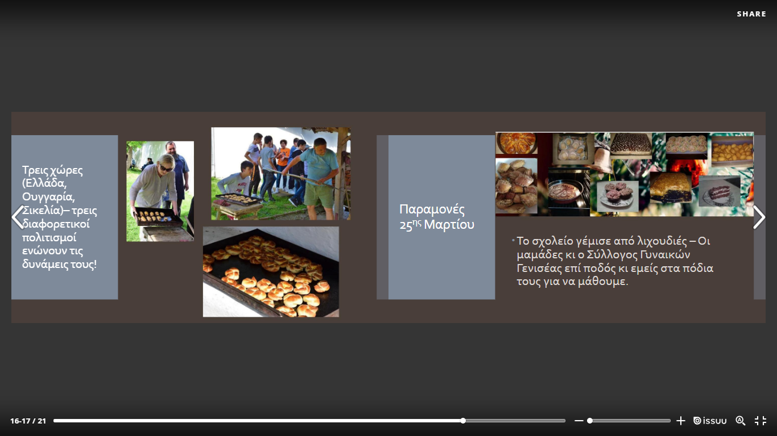

Slide 16
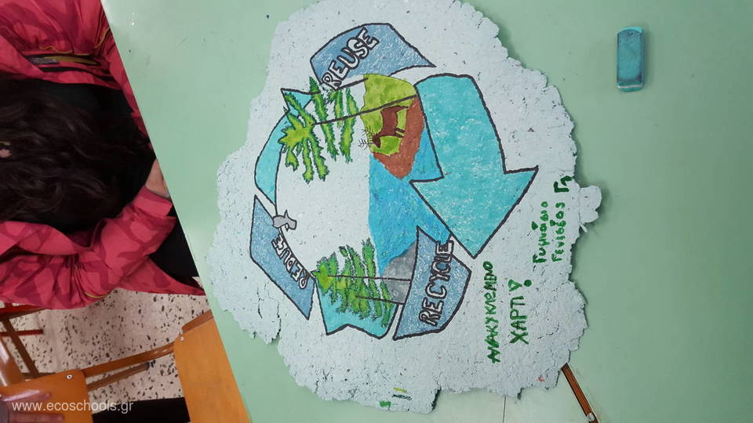
Βημα 6 ενημερωση – διαχυση αποτελεσματων (φωτογραφικο υλικο)
ΕΛΛΗΝΙΚΗ ΔΗΜΟΚΡΑΤΙΑ
ΥΠΟΥΡΓΕΙΟ ΠΑΙΔΕΙΑΣ,ΕΡΕΥΝΑΣ ΚΑΙ ΘΡΗΣΚΕΥΜΑΤΩΝ
ΠΕΡΙΦΕΡΕΙΑΚΗ Δ/ΝΣΗ Π.Ε. & Δ.Ε. ΑΤΤΙΚΗΣ
ΔΙΕΥΘΥΝΣΗ ΔΕΥΤΕΡΟΒΑΘΜΙΑΣ ΕΚΠΑΙΔΕΥΣΗΣ Β’ ΑΘΗΝΑΣ

Slide 17
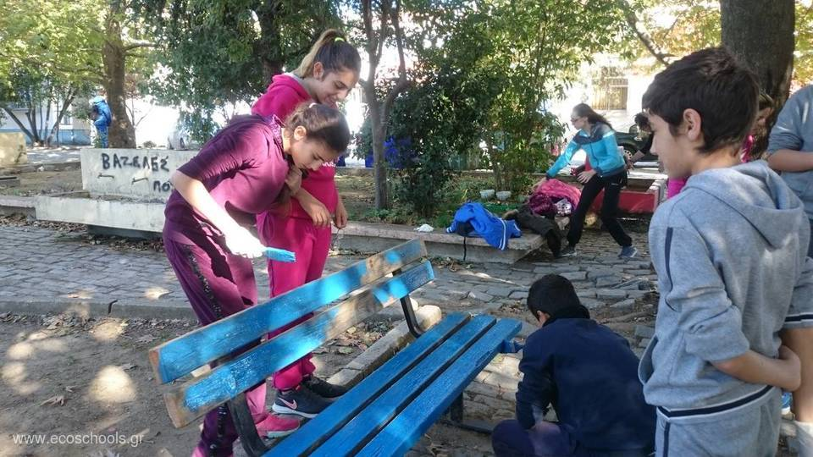
Βημα 6 ενημερωση – διαχυση αποτελεσματων (φωτογραφικο υλικο)
ΕΛΛΗΝΙΚΗ ΔΗΜΟΚΡΑΤΙΑ
ΥΠΟΥΡΓΕΙΟ ΠΑΙΔΕΙΑΣ,ΕΡΕΥΝΑΣ ΚΑΙ ΘΡΗΣΚΕΥΜΑΤΩΝ
ΠΕΡΙΦΕΡΕΙΑΚΗ Δ/ΝΣΗ Π.Ε. & Δ.Ε. ΑΤΤΙΚΗΣ
ΔΙΕΥΘΥΝΣΗ ΔΕΥΤΕΡΟΒΑΘΜΙΑΣ ΕΚΠΑΙΔΕΥΣΗΣ Β’ ΑΘΗΝΑΣ

Slide 18
Βημα 7 : Δημιουργια οικοκωδικα
ΕΛΛΗΝΙΚΗ ΔΗΜΟΚΡΑΤΙΑ
ΥΠΟΥΡΓΕΙΟ ΠΑΙΔΕΙΑΣ,ΕΡΕΥΝΑΣ ΚΑΙ ΘΡΗΣΚΕΥΜΑΤΩΝ
ΠΕΡΙΦΕΡΕΙΑΚΗ Δ/ΝΣΗ Π.Ε. & Δ.Ε. ΑΤΤΙΚΗΣ
ΔΙΕΥΘΥΝΣΗ ΔΕΥΤΕΡΟΒΑΘΜΙΑΣ ΕΚΠΑΙΔΕΥΣΗΣ Β’ ΑΘΗΝΑΣ
Στην περίπτωση που διαμορφώθηκε Οικοκώδικας, απαντήστε στα παρακάτω
Από ποιούς διαμορφώθηκε ο Οικοκώδικας;
Μαθητές & Καθηγητές
Δημοσιοποιήθηκε ο Οικοκώδικας και πού : ιστοσελίδα, www.ecoschools.
ΝΑΙ | ΟΧΙ
χ

Slide 19
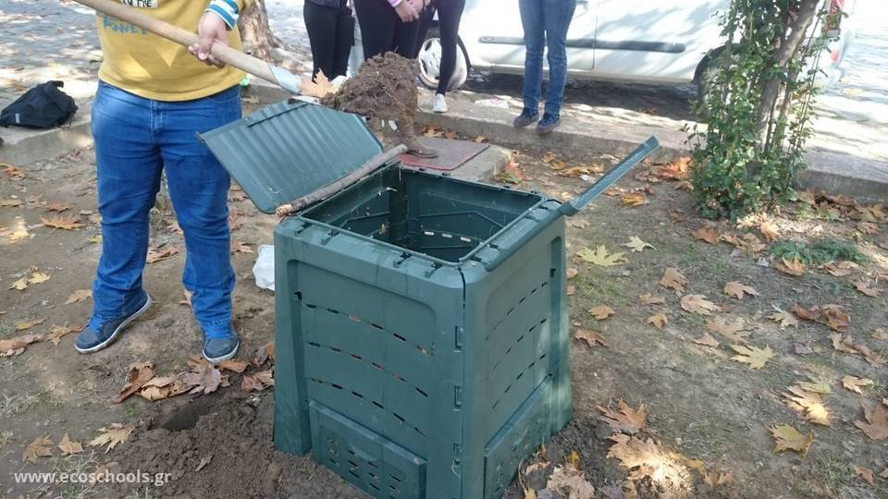
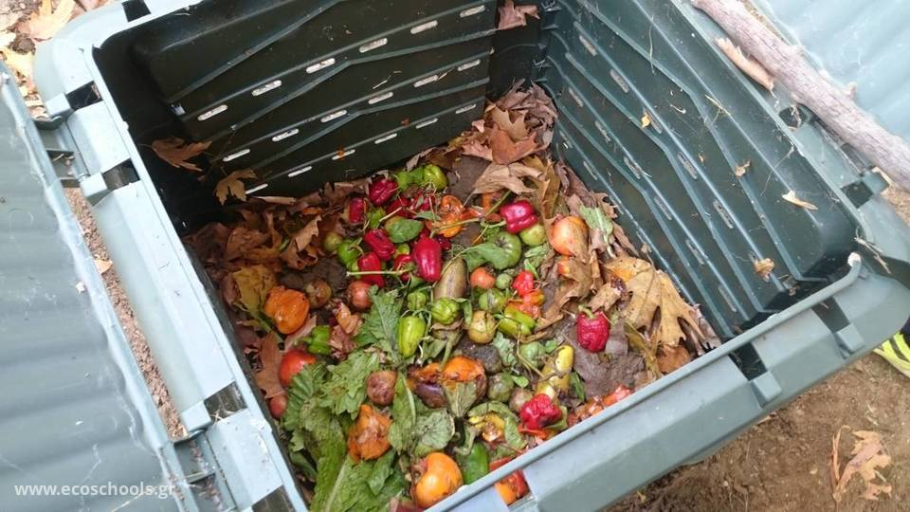
Βημα 7 : Δημιουργια οικοκωδικα
ΕΛΛΗΝΙΚΗ ΔΗΜΟΚΡΑΤΙΑ
ΥΠΟΥΡΓΕΙΟ ΠΑΙΔΕΙΑΣ,ΕΡΕΥΝΑΣ ΚΑΙ ΘΡΗΣΚΕΥΜΑΤΩΝ
ΠΕΡΙΦΕΡΕΙΑΚΗ Δ/ΝΣΗ Π.Ε. & Δ.Ε. ΑΤΤΙΚΗΣ
ΔΙΕΥΘΥΝΣΗ ΔΕΥΤΕΡΟΒΑΘΜΙΑΣ ΕΚΠΑΙΔΕΥΣΗΣ Β’ ΑΘΗΝΑΣ
Αναγραφή κανόνων Οικοκώδικα :

Slide 20
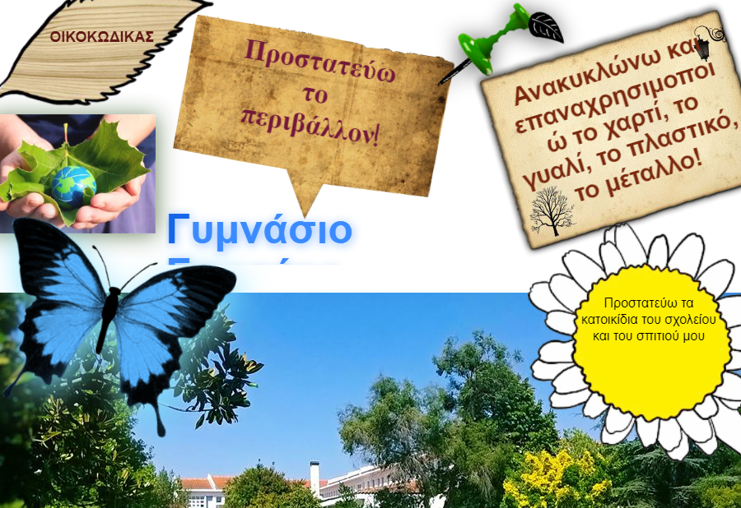
Βημα 4 : εφαρμογη σχεδιου δρασησ (φωτογραφικο υλικο 2 διαφανειεσ)
ΕΛΛΗΝΙΚΗ ΔΗΜΟΚΡΑΤΙΑ
ΥΠΟΥΡΓΕΙΟ ΠΑΙΔΕΙΑΣ,ΕΡΕΥΝΑΣ ΚΑΙ ΘΡΗΣΚΕΥΜΑΤΩΝ
ΠΕΡΙΦΕΡΕΙΑΚΗ Δ/ΝΣΗ Π.Ε. & Δ.Ε. ΑΤΤΙΚΗΣ
ΔΙΕΥΘΥΝΣΗ ΔΕΥΤΕΡΟΒΑΘΜΙΑΣ ΕΚΠΑΙΔΕΥΣΗΣ Β’ ΑΘΗΝΑΣ
https://edu.glogster.com/glog/eco/1og4xj1j465
20

Slide 21
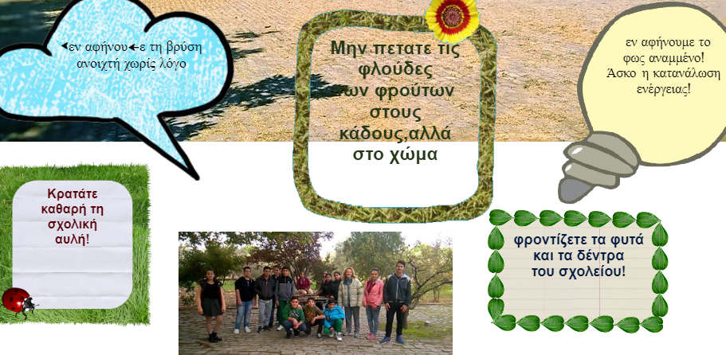
Βημα 7 : Δημιουργια οικοκωδικα (φωτογραφικο υλικο 1 διαφανεια)
ΕΛΛΗΝΙΚΗ ΔΗΜΟΚΡΑΤΙΑ
ΥΠΟΥΡΓΕΙΟ ΠΑΙΔΕΙΑΣ,ΕΡΕΥΝΑΣ ΚΑΙ ΘΡΗΣΚΕΥΜΑΤΩΝ
ΠΕΡΙΦΕΡΕΙΑΚΗ Δ/ΝΣΗ Π.Ε. & Δ.Ε. ΑΤΤΙΚΗΣ
ΔΙΕΥΘΥΝΣΗ ΔΕΥΤΕΡΟΒΑΘΜΙΑΣ ΕΚΠΑΙΔΕΥΣΗΣ Β’ ΑΘΗΝΑΣ

Slide 22
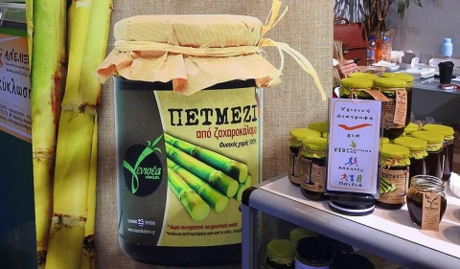
Συνεργασια με δημο / φορεισ (φωτογραφικο υλικο)
ΕΛΛΗΝΙΚΗ ΔΗΜΟΚΡΑΤΙΑ
ΥΠΟΥΡΓΕΙΟ ΠΑΙΔΕΙΑΣ,ΕΡΕΥΝΑΣ ΚΑΙ ΘΡΗΣΚΕΥΜΑΤΩΝ
ΠΕΡΙΦΕΡΕΙΑΚΗ Δ/ΝΣΗ Π.Ε. & Δ.Ε. ΑΤΤΙΚΗΣ
ΔΙΕΥΘΥΝΣΗ ΔΕΥΤΕΡΟΒΑΘΜΙΑΣ ΕΚΠΑΙΔΕΥΣΗΣ Β’ ΑΘΗΝΑΣ
Αναφέρετε τους Φορείς με τους οποίους συνεργαστήκατε :
Δήμος Αβδήρων
Δήμος Gangi, Παλέρμο Σικελίας, Ιταλία.
Δήμος Gyomandroad, Ουγγαρία
ΔΕΥΑΑ Αβδήρων
Σύλλογος Γυναικών Γενισέα
ΚΟΙΝΣΕΠ Γενισέας

Slide 23
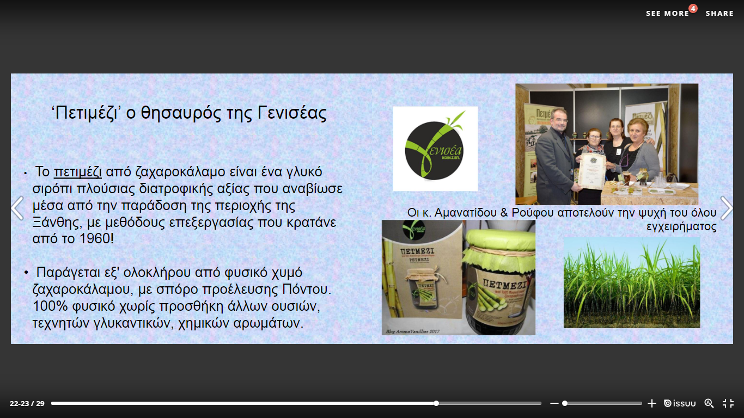
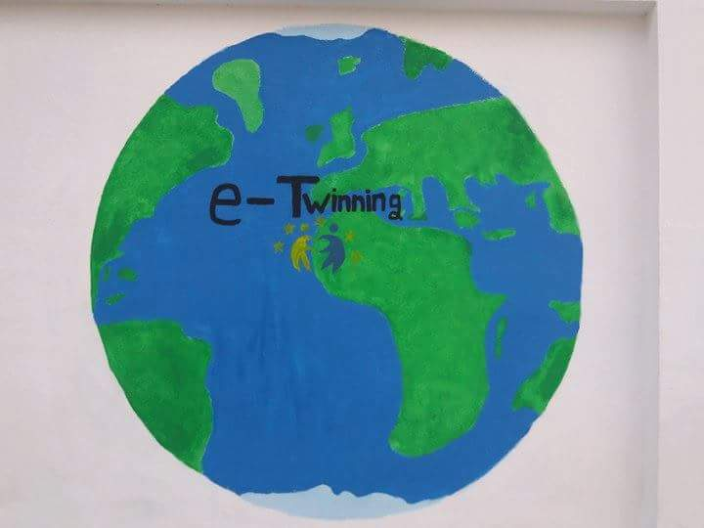
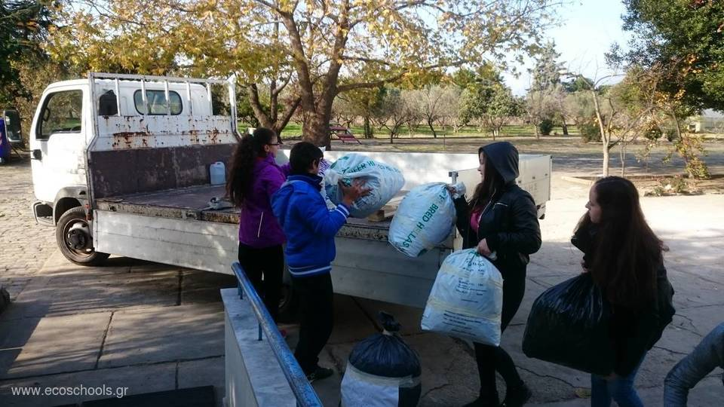
Συνεργασια με δημο / φορεισ (φωτογραφικο υλικο)
ΕΛΛΗΝΙΚΗ ΔΗΜΟΚΡΑΤΙΑ
ΥΠΟΥΡΓΕΙΟ ΠΑΙΔΕΙΑΣ,ΕΡΕΥΝΑΣ ΚΑΙ ΘΡΗΣΚΕΥΜΑΤΩΝ
ΠΕΡΙΦΕΡΕΙΑΚΗ Δ/ΝΣΗ Π.Ε. & Δ.Ε. ΑΤΤΙΚΗΣ
ΔΙΕΥΘΥΝΣΗ ΔΕΥΤΕΡΟΒΑΘΜΙΑΣ ΕΚΠΑΙΔΕΥΣΗΣ Β’ ΑΘΗΝΑΣ

Slide 24
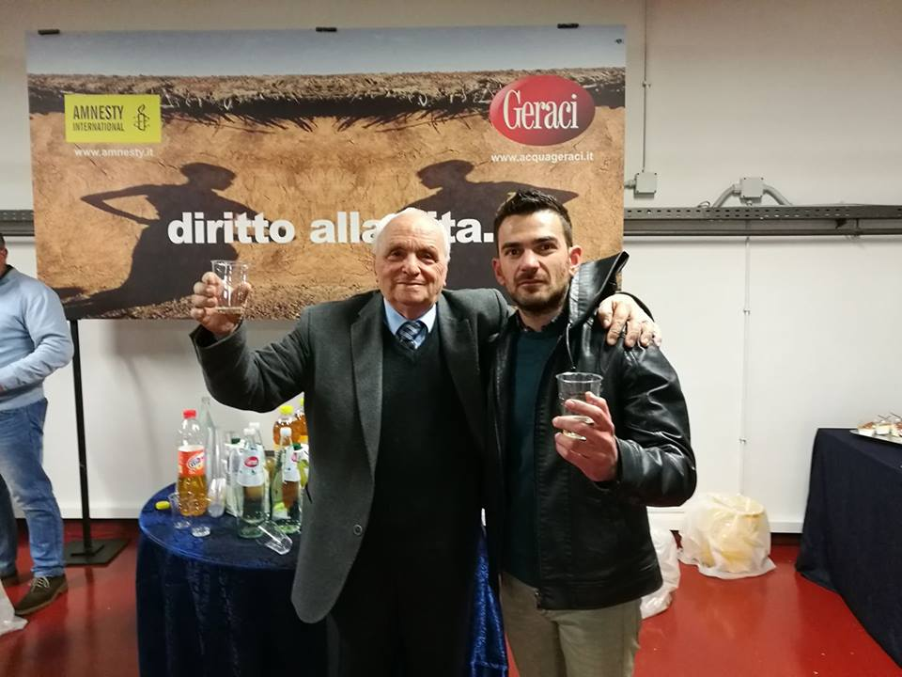
https://www.youtube.com/watch?v=zYMiZmFxyos

Slide 25
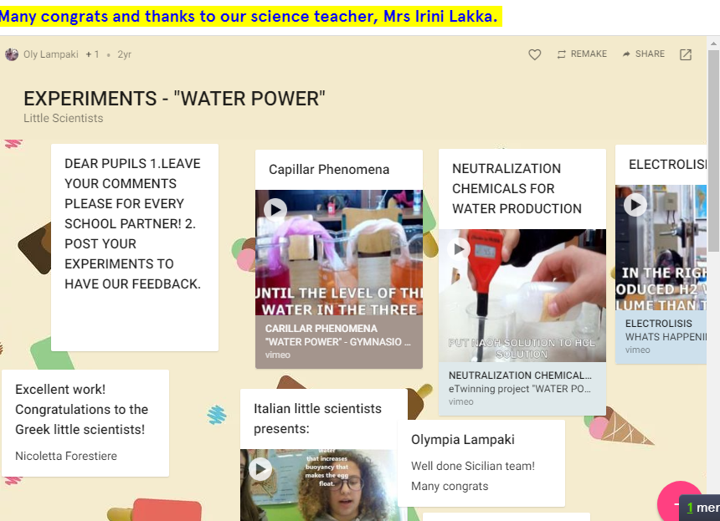
https://vimeo.com/204955778

Slide 26
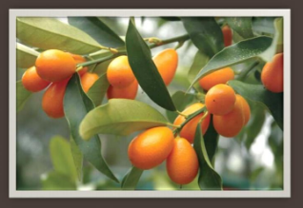
Συνεργασια με αλλα σχολεια (φωτογραφικο υλικο)
ΕΛΛΗΝΙΚΗ ΔΗΜΟΚΡΑΤΙΑ
ΥΠΟΥΡΓΕΙΟ ΠΑΙΔΕΙΑΣ,ΕΡΕΥΝΑΣ ΚΑΙ ΘΡΗΣΚΕΥΜΑΤΩΝ
ΠΕΡΙΦΕΡΕΙΑΚΗ Δ/ΝΣΗ Π.Ε. & Δ.Ε. ΑΤΤΙΚΗΣ
ΔΙΕΥΘΥΝΣΗ ΔΕΥΤΕΡΟΒΑΘΜΙΑΣ ΕΚΠΑΙΔΕΥΣΗΣ Β’ ΑΘΗΝΑΣ
ΝΑΙ | ΟΧΙ
χ
Συνεργαστήκατε με άλλο σχολείο; Αν ναι, πώς ; Σχολεία του εξωτερικού, εκπαιδευτικές ανταλλαγές, με κοινές θεματικές ενότητες, εξ αποστάσεως και δια ζώσης κατά τη διάρκεια των επισκέψεων

Slide 27
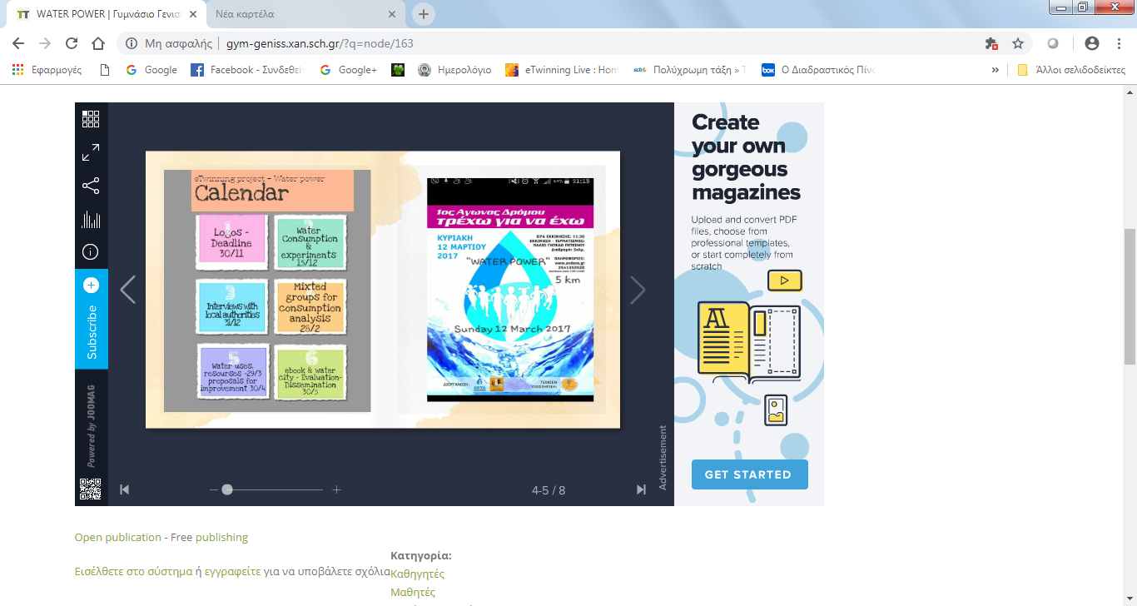
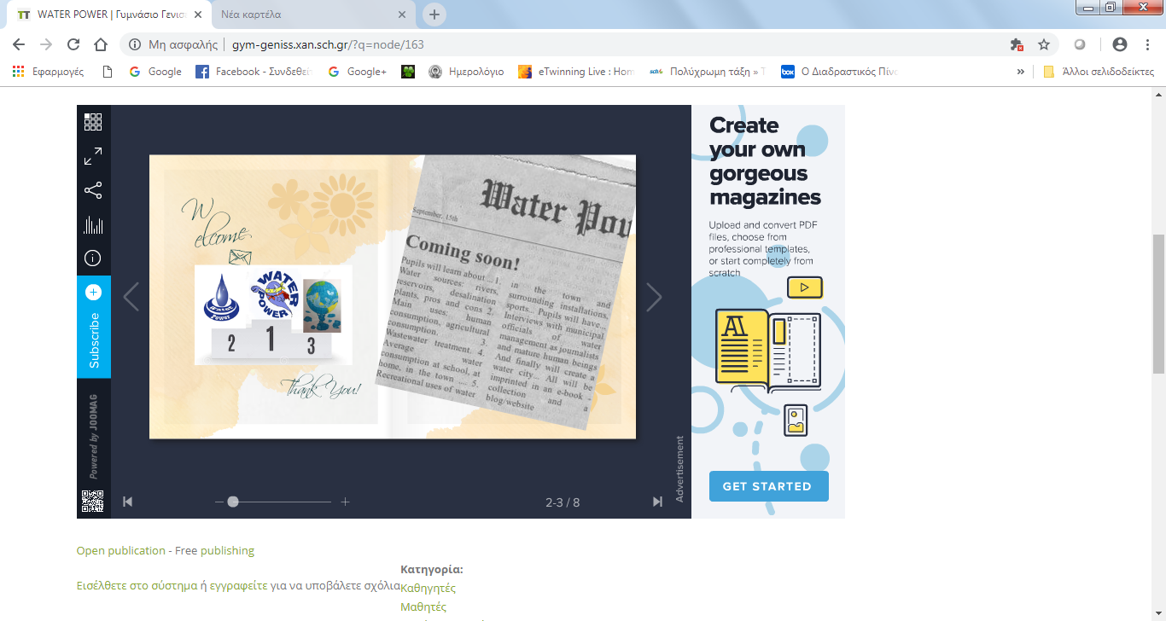
Water Power

Slide 28
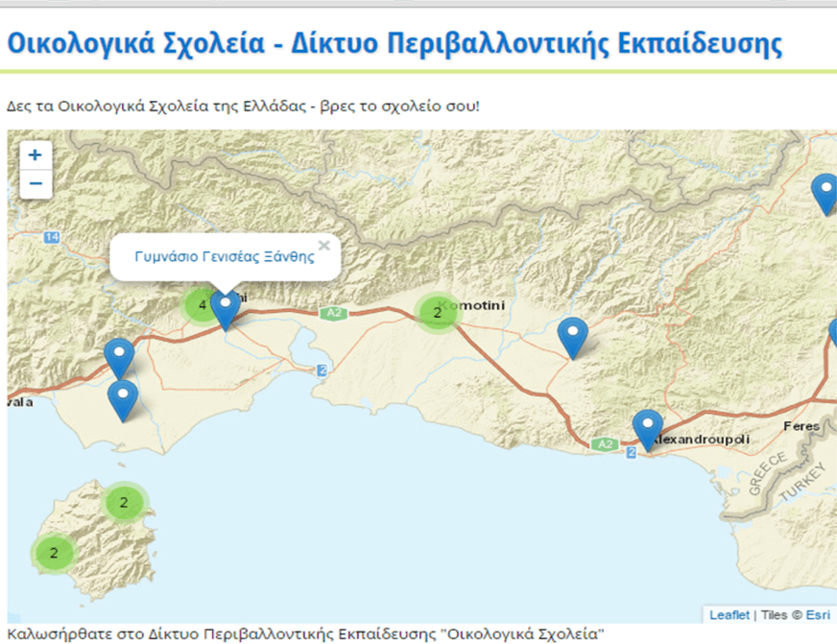
Είμαστε δικτυωμένοι!

Slide 29
ΕΛΛΗΝΙΚΗ ΔΗΜΟΚΡΑΤΙΑ
ΥΠΟΥΡΓΕΙΟ ΠΑΙΔΕΙΑΣ,ΕΡΕΥΝΑΣ ΚΑΙ ΘΡΗΣΚΕΥΜΑΤΩΝ
ΠΕΡΙΦΕΡΕΙΑΚΗ Δ/ΝΣΗ Π.Ε. & Δ.Ε. ΑΤΤΙΚΗΣ
ΔΙΕΥΘΥΝΣΗ ΔΕΥΤΕΡΟΒΑΘΜΙΑΣ ΕΚΠΑΙΔΕΥΣΗΣ Β’ ΑΘΗΝΑΣ
ΔΗΛΩΣΗ ΠΡΟΣΤΑΣΙΑΣ ΠΡΟΣΩΠΙΚΩΝ ΔΕΔΟΜΕΝΩΝ
Για τις ανάγκες διεξαγωγής του Προγράμματος «Οικολογικά Σχολεία», όπως και για τη διαδικασία βράβευσης των συμμετεχόντων σχολείων, σύμφωνα με το εγκεκριμένο με απόφαση του ΥΠΠΕΘ (αρ. πρωτ. 13918/Δ2/27-01-2017) πρόγραμμα, η Ελληνική Εταιρία Προστασίας της Φύσης (ΕΕΠΦ) θα συλλέγει και θα επεξεργάζεται προσωπικά δεδομένα των συμμετεχόντων εκπαιδευτικών, και πιο συγκεκριμένα ονοματεπώνυμο, κινητό τηλέφωνο και διεύθυνση ηλεκτρονικού ταχυδρομείου (email). Υπεύθυνος επεξεργασίας των συλλεχθέντων δεδομένων είναι η ΕΕΠΦ, η οποία δεσμεύεται να τηρεί και να προστατεύει τα δεδομένα σας βάσει των διατάξεων της ισχύουσας ελληνικής και ευρωπαϊκής νομοθεσίας περί προσωπικών δεδομένων καθώς και από τις σχετικές αποφάσεις, οδηγίες και κανονιστικές πράξεις της αρμόδιας Αρχής Προστασίας Δεδομένων Προσωπικού Χαρακτήρα για εύλογο χρονικό διάστημα. Σκοπός της συλλογής είναι η συμμετοχή στο πρόγραμμα καθώς και η ενημέρωση και επικοινωνία με τους συμμετέχοντες.
Η ΕΕΠΦ διαβιβάζει τα παραπάνω δεδομένα στη Συντονιστική Επιτροπή του Δικτύου, όπως αυτή ορίζεται από την προαναφερθείσα έγκριση, και σε κανένα άλλο τρίτο μέρος χωρίς δική σας συγκατάθεση.
Σύμφωνα με το νομοθετικό πλαίσιο όπως προκύπτει από την εφαρμογή του νέου Κανονισμού για την προστασία των προσωπικών δεδομένων (2016/672), τα δικαιώματα που έχετε σε σχέση με τα δεδομένα σας είναι τα εξής: Δικαίωμα ενημέρωσης, δικαίωμα φορητότητας, δικαίωμα διόρθωσης, δικαίωμα διαγραφής, δικαίωμα εναντίωσης στην επεξεργασία. Κατόπιν υποβολής αιτήματος που αφορά στην άσκηση των δικαιωμάτων σας, η ΕΕΠΦ θα απαντήσει αιτιολογημένα γραπτώς στο αίτημά σας μέσα σε διάστημα 30 ημερολογιακών ημερών από την ημερομηνία υποβολής του αντίστοιχου αιτήματος στην παρακάτω ηλεκτρονική διεύθυνση : eepf@eepf.gr
Στην περίπτωση που θεωρείτε ότι θίγεται κατά οποιονδήποτε τρόπο η προστασία των προσωπικών σας δεδομένων, μπορείτε να προσφύγετε στην Αρχή Προστασίας Δεδομένων Προσωπικού Χαρακτήρα (Τηλ: 2106475628, Email: contact@dpa.gr ).

